Slide 1
CÓDIGO Y PROGRAMACIÓN
Luciano Neiman y Federico Gomboc
CÓDIGO Y
PROGRAMACIÓN
Luciano Neiman y Federico Gomboc

Slide 2
Objetivos
01
02
LLAMADAS TELEFÓNICAS
MENSAJE SMS
03
MENSAJE WPP

Slide 3
LLAMADA TELEFÓNICA
El primer objetivo es poder hacer una llamada telefónica, para eso hicimos que:
Ingreses un número existente y tocas un botón
Te lleva al telefono con el número ya marcado
Tocas el boton de llamar
WORDART
WORDART

Slide 4
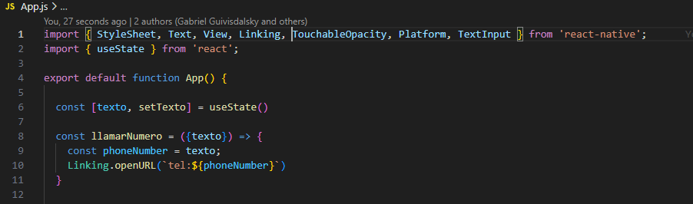

Slide 5
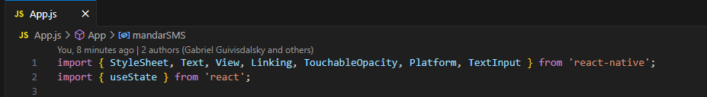
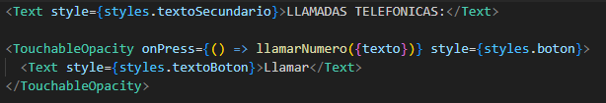

Slide 6

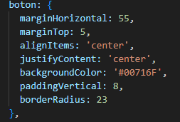


Slide 7
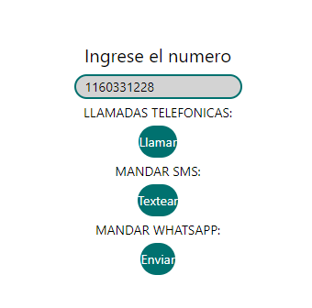
Resultados

Slide 8
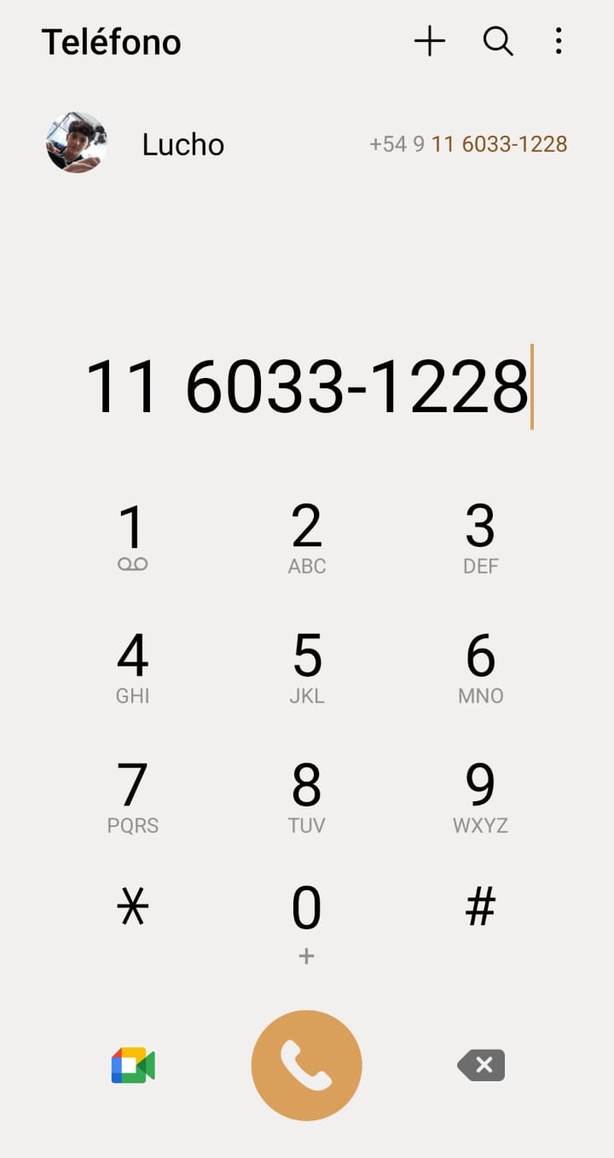
Resultados

Slide 9
MENSAJE SMS
El segundo objetivo es poder mandar un mensaje de texto, para eso hicimos que:
Ingreses un número existente y tocas un botón
Te lleva a un chat de sms con el número ingresado
Enviar un mensaje
WORDART
WORDART

Slide 10
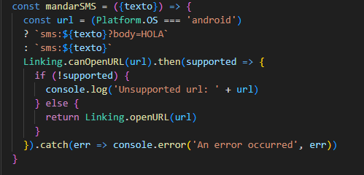

Slide 11
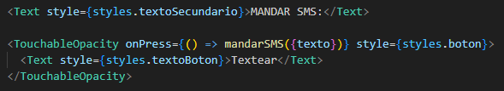

Slide 13
Resultados

Slide 14
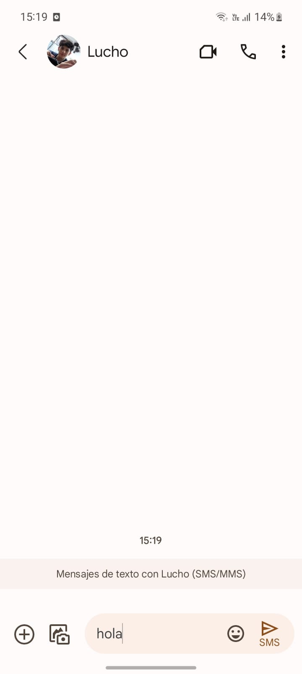
Resultados

Slide 15
MENSAJE DE WPP
El tercer objetivo es poder mandar un mensaje de WhatsApp, para eso hicimos que:
Ingreses un número existente y tocas un botón
Te lleva a un chat de wpp con el número ingresado
Enviar un mensaje
WORDART
WORDART

Slide 16
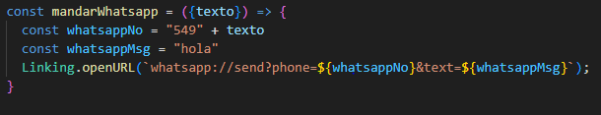

Slide 17
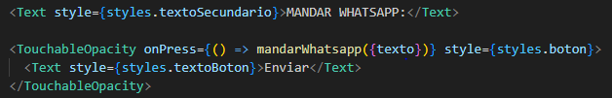

Slide 19
Resultados

Slide 20
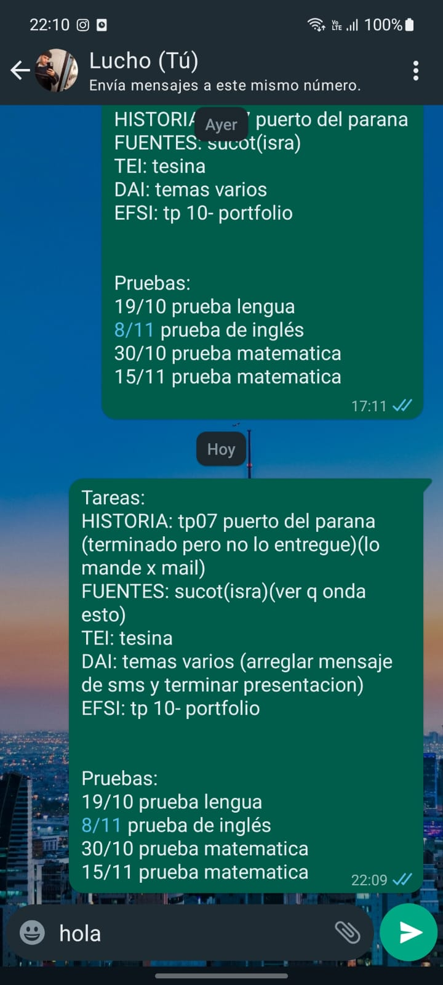
Resultados

Slide 21
¡GRACIAS!
¡GRACIAS!
¿TIENES ALGUNA PREGUNTA?
Luciano Neiman
y
Federico Gomboc

